Slide 1
LA VICTORIA EN JESÚS
“Los cristianos son liberados del poder de Satanás a través de la victoria de Jesucristo”

Slide 2
VERSÍCULO CLAVE:
“Someteos, pues, a Dios; resistir al diablo, y huirá de vosotros”, Santiago 4:7.
LECTURA EN CLASE:
Marcos 14:60-61. 2 Corintios 10:3-6,10,13-15; Santiago 4:6-10; 1 Pedro 5:6-9.

Slide 3
INTRODUCCION
Cuando somos salvos, todo cambia, somos nueva criatura en Cristo, 2 Corintios 5:17.
Sin embargo, enfrentamos tres enemigos ineludibles: la carne, el mundo, y Satanás.
Ante esto Dios nos da victoria si nos mantenemos en Cristo y seguimos la dirección del Espíritu Santo.
La lección de hoy nos enseña como lograr vivir en victoria.

Slide 4
UTILICEMOS LAS ARMAS ESPIRITUALES 2 Corintios 10:2-6.
1

Slide 5
Algunos miembros de la iglesia en Corinto acusaron al apóstol Pablo, V.1-2.
Que parecía reservado en su persona, pero muy audaz en sus cartas.
Que rehuía una confrontación de cara a cara.
Que él era un hombre que andaba según la carne.

Slide 6
El apóstol Pablo responde a estas acusaciones, V.3-4.
Que él prefería la mansedumbre a la fuerza.
Que él no milita según la carne.
Que las armas de la batalla espiritual son únicas.
Que la batalla se gana con armas que son “poderosas en Dios”.

Slide 7
El apóstol menciona una estrategia triple para la batalla espiritual, V.5-6.
Destruir todo obstáculo de arrogancia que impide que la gente conozca a Dios.
Capturar los pensamientos rebeldes y enseñar a las personas a obedecer a Cristo.
y estar prontos para castigar toda desobediencia, llegando a ser totalmente obedientes.

Slide 8
Al ser investidos del poder del Espíritu Santo y usar las armas que Dios nos proporciona, la victoria esta asegurada.

Slide 9
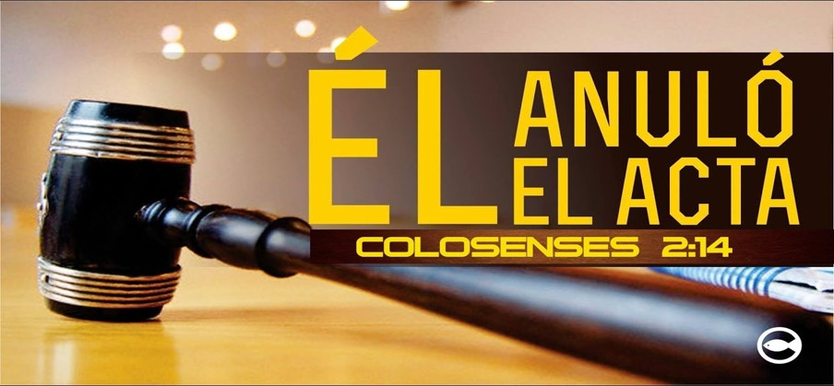
LA AUTORIDAD Y EL PODER DE CRISTO Colosenses 2:9-15.
2

Slide 10
La plenitud de Jesús y nuestra conexión con Él, muestran que otras filosofías y tradiciones son innecesarias, V.9-10.
En Cristo habita toda la plenitud de la Deidad, V.9.
“toda la plenitud” del gr. Pleroma. = la suma total de todo lo que Dios es, todo su ser y sus atributos”
Esto refuta las herejías gnósticas = Ellos creían que toda la materia era mala y que Jesús no tenía un cuerpo humano.
En Cristo estamos completos, V.10. “Completamente lleno con el resultado de un estado de totalidad”.
EL Señor Jesús está muy por encima de todo principado y potestad, V.10.

Slide 11
La obra de Jesús en su pueblo a través de la circuncisión espiritual e ilustrada por el bautismo, V.11-12.
En Cristo fuimos circuncidados no físicamente, pero si espiritualmente, V. 11.
En el bautismo en agua fuimos sepultados y resucitados en Cristo, V.12.
El cristiano es regenerado mediante la fe en el poder de Dios, V.12.

Slide 12
La obra de Jesús en su pueblo a través de su obra en la cruz, V.13-15.
Él nos dio vida en Cristo y perdono nuestros pecados, V.13.
Él anulo la deuda que había contra nosotros y no ser acusados más, V.14.
Él les quitó el poder a los principados y potestades, y los paseo como prisioneros en su desfile victorioso, V.15.

Slide 13
SOMETERSE A DIOS; RESISTID AL DIABLO Santiago 4:4-10; 1 Pedro 5:6-10.
3

Slide 14
Como alinearnos con Dios y encontrar una satisfacción genuina, piadosa y personal, Santiago 4:4-10.
No vivir una doble vida, V.4.
Mantener una buena relación con el Espíritu Santo, V.4-5.
Ser humilde y no soberbio ante Dios, V.6.
Humillarnos ante Dios y reconocer su autoridad soberana, V.7.
Resistir al diablo, V.7.

Slide 15
Como alinearnos con Dios y encontrar una satisfacción genuina, piadosa y personal, Santiago 4:4-10.
Acercarse a Dios, V.8.
Limpiar las manos, es decir abandonar el pecado, V.8.
Purificar el corazón, V.8.
Lamentar su pecado, V.9. 10) Buscar a Dios con una actitud humilde, V.10.

Slide 16
Como tener victoria en nuestro andar cristiano, 1 Pedro 5:6-10.
Humillarse ante Dios para que el nos exalte en su tiempo, V.6.
Echar toda ansiedad sobre Dios para disfrutar de su cuidado, V.7.
Tener la mente despejada (sobrios) y alertas (velad) ante los ataques del enemigo, V.8.
Resistir por la fe las mentiras, amenazas e intimidación del diablo, V.9.
Saber que todo sufrimiento tiene un propósito divino, V.10.

Slide 17
Al aplicar estos principios vamos a resistir al enemigo y vivir activamente para Dios.

Slide 18
DISCIPULADO Y MINISTERIO EN ACCION

Slide 19
La victoria es posible, no por nuestra fortaleza e ingenio, sino por el gran poder de Dios.
Dios nos da las armas y el poder que necesitamos a través del Espíritu Santo para luchar con éxito.
Comprométase a apoyar a un cristiano que esta enfrentando una batalla espiritual.
Busque a un cristiano de confianza y hable de sus batallas espirituales y pídale que ore por usted.
Ore que Dios lo prepare para enfrentar las luchas en el futuro y para experimentar la victoria en Cristo.

